Slide 1

Ярославская область
Региональный проект
«Успех каждого ребенка»
Горюшина Е.А., канд.психол.наук,
руководитель РМЦ ДОД Ярославской области

Slide 2



Федеральный проект
Обеспечение к 2024 году для детей в возрасте от 5 до 18 лет доступных и качественных условий для воспитания гармонично развитой и социально ответственной личности путем увеличения охвата детей дополнительным образованием до 80 %, обновления содержания и методов дополнительного образования детей, развития кадрового потенциала и модернизации инфраструктуры системы дополнительного образования детей

Slide 3
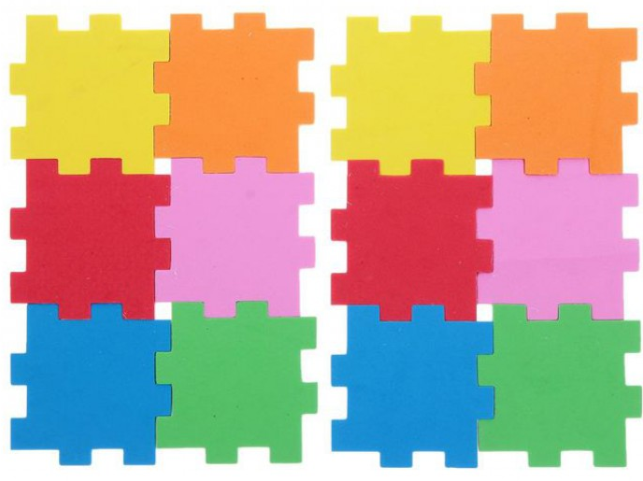
Федеральный проект
«Успех каждого ребенка»
Д/О ДЛЯ ДЕТЕЙ С ОВЗ
ФИЗ-РА
СПОРТ
ПРОЕКТОРИЯ
БИЛЕТ В БУДУЩЕЕ
ИНДИВИД. УЧ. ПЛАН
ТАЛАНТ И УСПЕХ
КВАНТОРИУМ
РМЦ
КОЛЛЕГИАЛЬНОЕ УПРАВЛЕНИЕ
Д/О НА БАЗЕ В/О
ОЛИМПИАДА ПО МАТЕМАТИКЕ
ШЕФСТВО

Slide 4
Паспорт регионального проекта
«Успех каждого ребенка»
Утвержден протоколом заседания регионального комитета
от 14.12.2018 № 2018-2
Наименование показателя | Тип показателя | Базовое значение |  | Период, год
 |  | Значение | Дата | 2019 | 2020 | 2021 | 2022 | 2023 | 2024
Доля детей в возрасте от 5 до 18 лет, охваченных дополнительным образованием, процент | основной | 71 | 1 января 2018 г. | 73 | 75 | 76 | 77 | 78,5 | 80

Slide 5
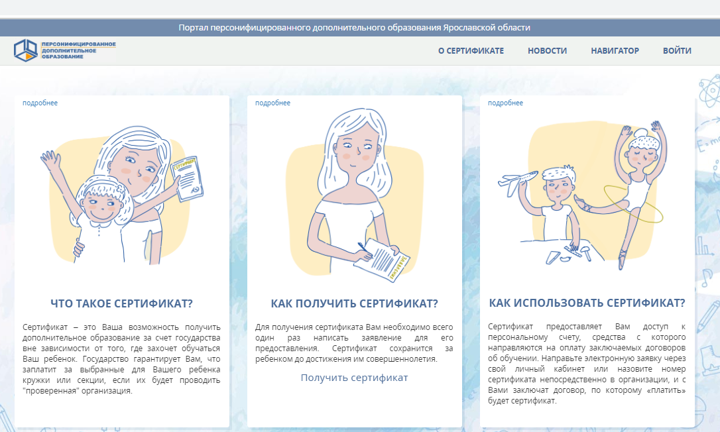

Slide 6
Спасибо за внимание!
goryushina@iro.yar.ru
(4852)-23-09-65

